Slide 1
웹프로그래밍및DB응용 프로젝트
생활의 달인

Slide 2
목차
팀 구성
프로젝트 흐름
프로젝트 결과
프로젝트 파일
프로젝트 내용
프로젝트 산출물

Slide 3
팀 구성
20161170 서인교
ASP.NET 구현
20131243 김상민
DB 구축

Slide 4
프로젝트 흐름
관리자, 사용자 계정 생성시 DB 저장
관리자가 관리자 페이지로 로그인
관리자가 퀘스트 생성시 DB 저장
사용자가
사용자 페이지로 로그인
사용자가
퀘스트 수락
사용자가 퀘스트 진행 후 완료 요청
관리자
퀘스트 완료 수락
사용자의 경험치가 증가
사용자는 전체 사용자들의 랭킹 확인
사용자는 로그아웃

Slide 5
프로젝트 결과
계정정보 DB
아이디
비밀번호
레벨
경험치
보유한 퀘스트
퀘스트 DB
퀘스트 이름
퀘스트 내용
퀘스트 경험치
퀘스트 제한시간
게시판 DB
사용자 페이지
사용자 계정 관리
전체 사용자 랭킹
퀘스트 목록
로그인 페이지
아이디 입력
비밀번호 입력
아이디 생성
로그인
DB
관리자 페이지
관리자 계정 관리
퀘스트 상세 관리
전체 사용자 계정 관리

Slide 6
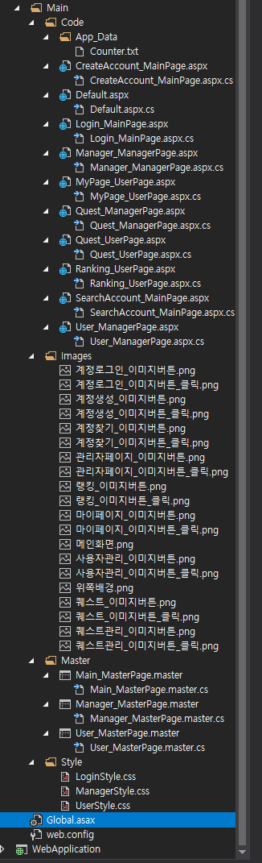
프로젝트 파일
Main_MasterPage
계정 생성, 로그인, 계정 찾기 페이지의 마스터 페이지
Manager_MasterPage
관리자 , 사용자 관리, 퀘스트 관리 페이지의 마스터 페이지
User_MasterPage
사용자, 퀘스트, 랭킹 및 커뮤니티 페이지의 마스터 페이지
Default 공백의 기본 페이지
CreateAccount_MainPage 계정 생성 페이지
Login_MainPage 로그인 페이지
SearchAccount_MainPage 계정 찾기 페이지

Slide 7
프로젝트 파일
Manager_ManagerPage 관리자 계정 관리 페이지
User_ManagerPage 유저 계정 관리 페이지
Quest_ManagerPage 퀘스트 관리 페이지
MyPage_UserPage 접속한 사용자 관리 페이지
Quest_UserPage 사용자의 퀘스트 페이지
Ranking_UserPage 사용자 전체 랭킹 및 커뮤니티 페이지

Slide 8
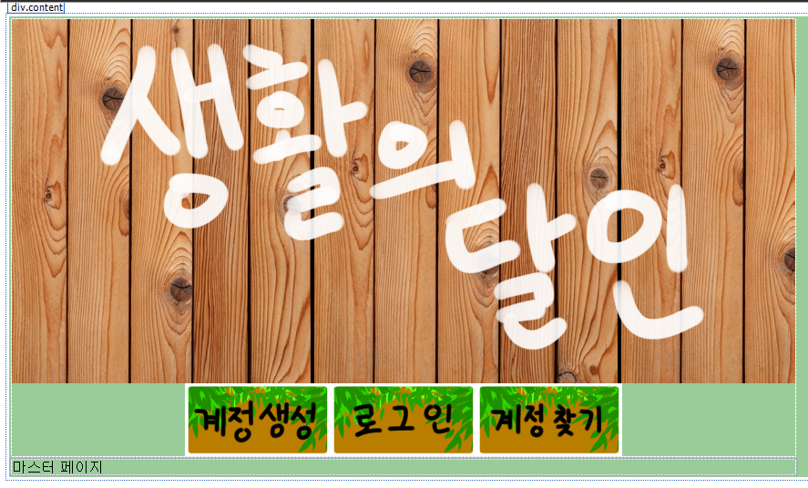
프로젝트 내용
Main_MasterPage
계정 생성, 로그인, 계정 찾기 페이지의 마스터 페이지

Slide 9
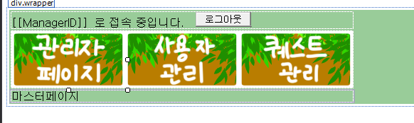
프로젝트 내용
Manager_MasterPage
관리자 , 사용자 관리, 퀘스트 관리 페이지의 마스터 페이지

Slide 10
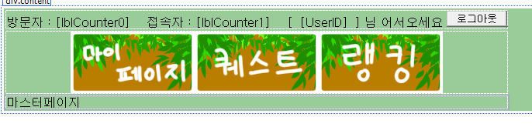
프로젝트 내용
User_MasterPage
사용자, 퀘스트, 랭킹 및 커뮤니티 페이지의 마스터 페이지

Slide 11
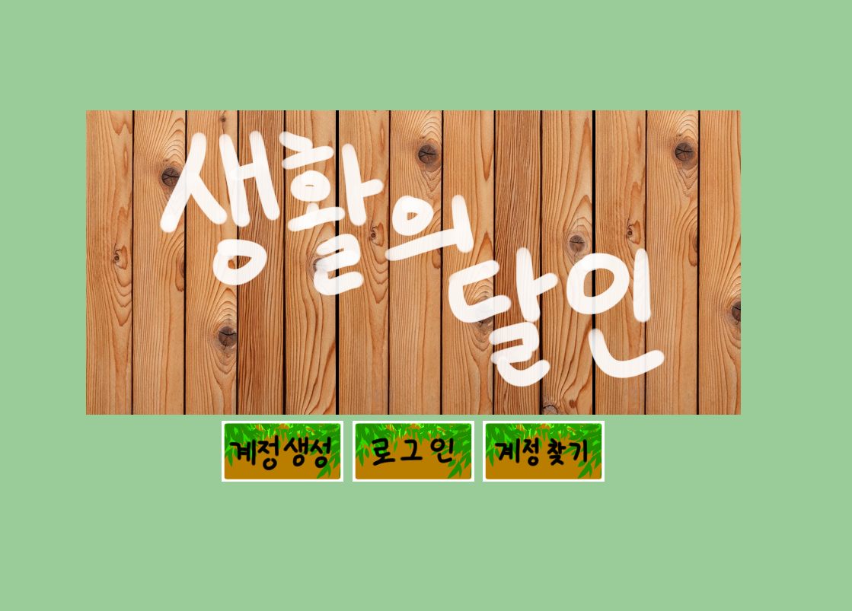
프로젝트 내용
Default 공백의 기본 페이지

Slide 12
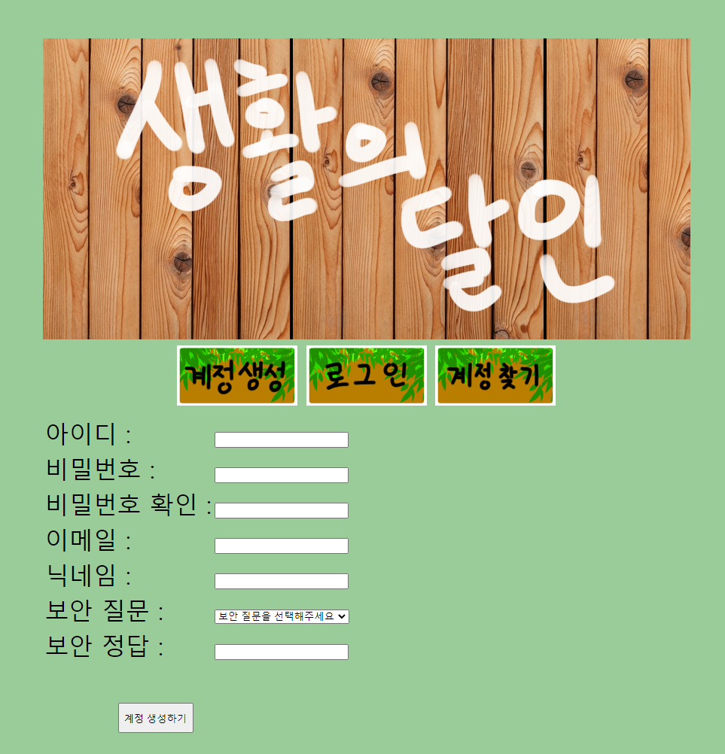
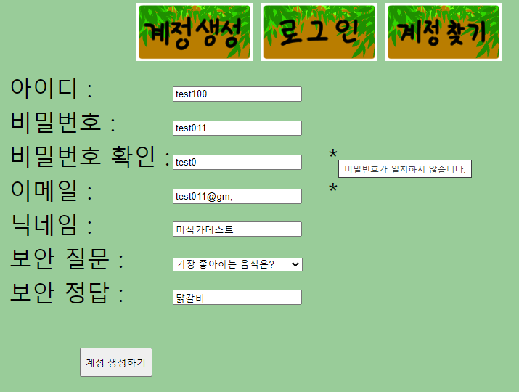
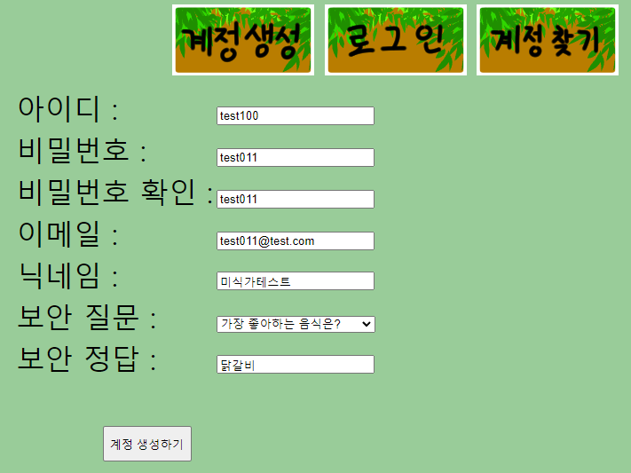
프로젝트 내용
CreateAccount_MainPage 계정 생성 페이지

Slide 13
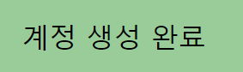
프로젝트 내용
CreateAccount_MainPage 계정 생성 페이지

Slide 14
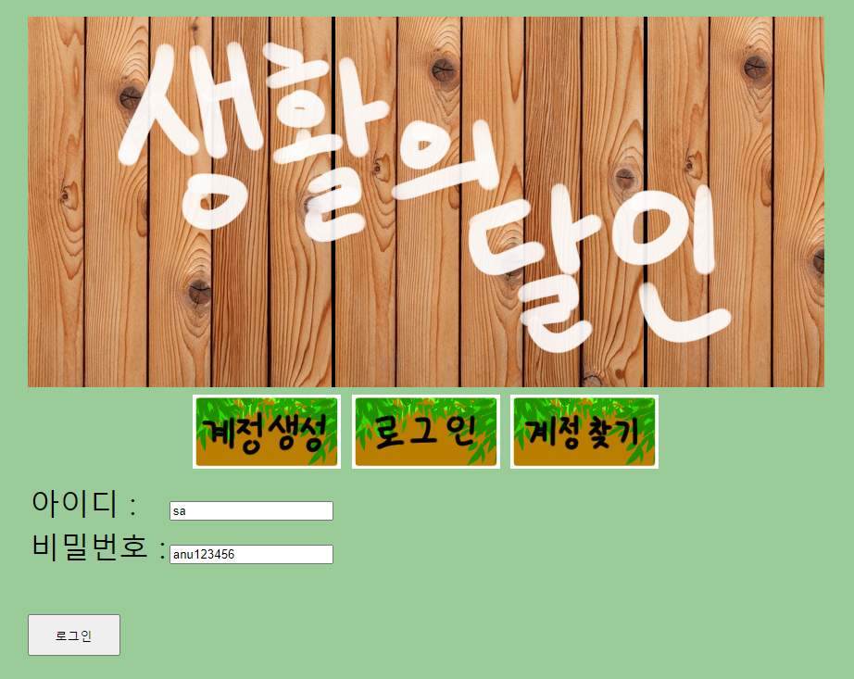
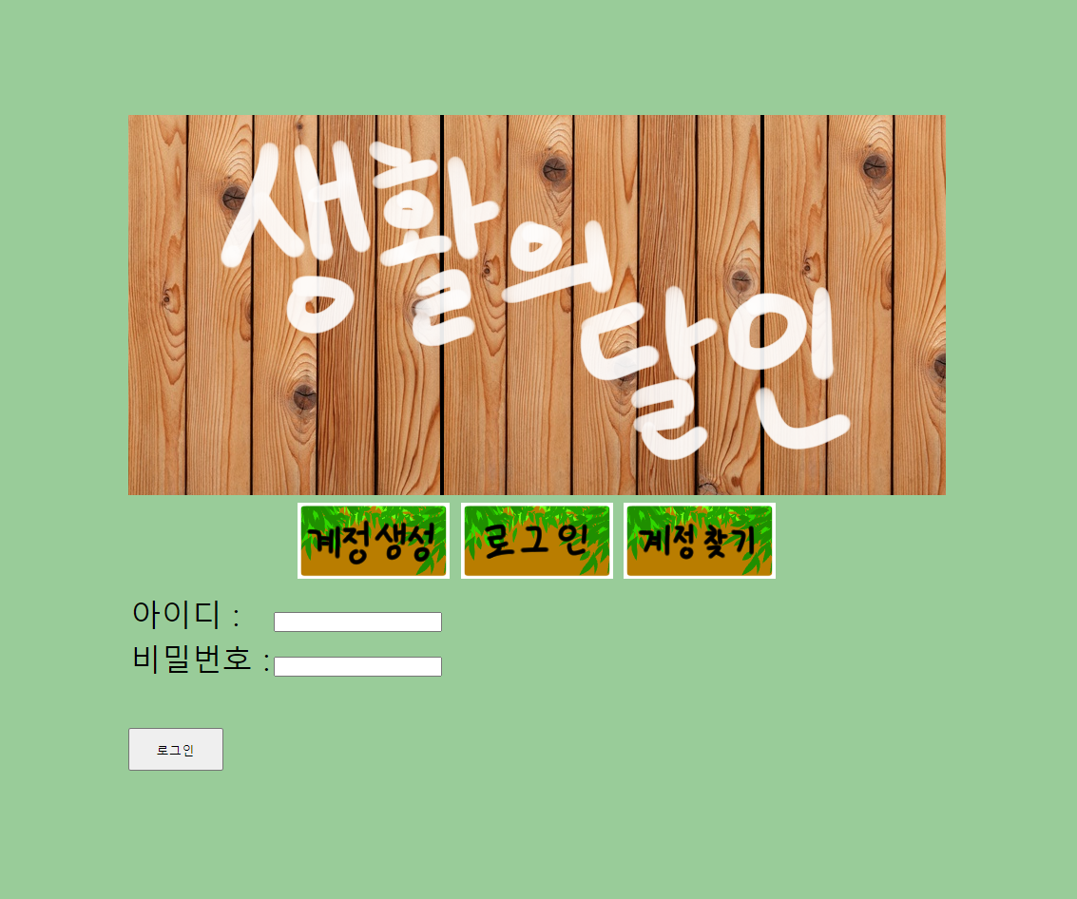
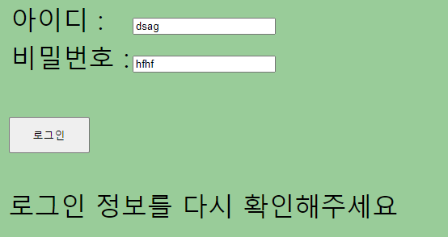
프로젝트 내용
Login_MainPage 로그인 페이지

Slide 15
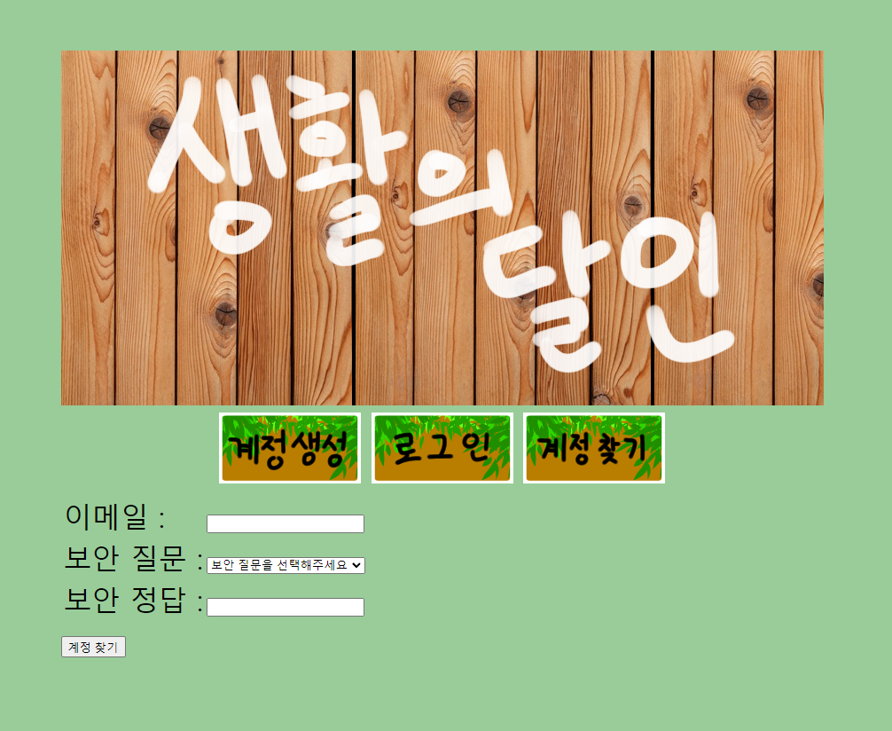
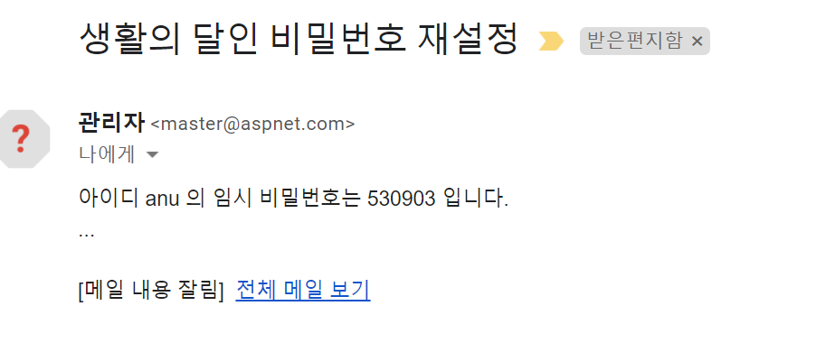
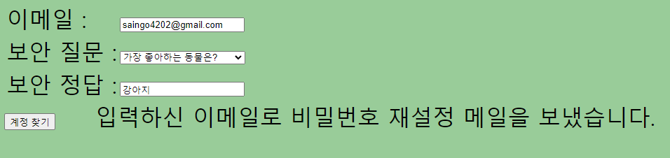
프로젝트 내용
SearchAccount_MainPage 계정 찾기 페이지

Slide 16
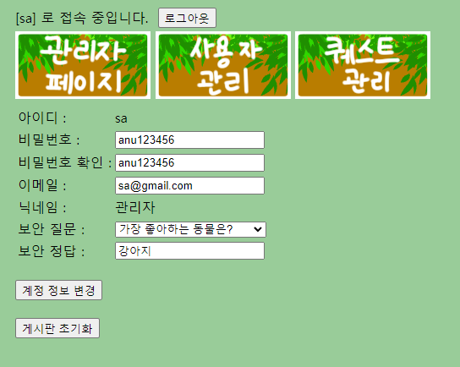
프로젝트 내용
Manager_ManagerPage 관리자 계정 관리 페이지

Slide 17
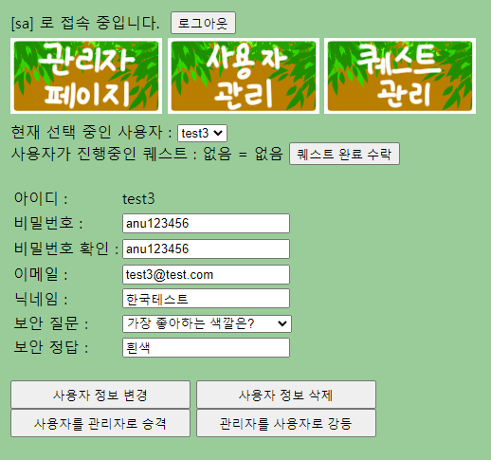
프로젝트 내용
User_ManagerPage 유저 계정 관리 페이지

Slide 18
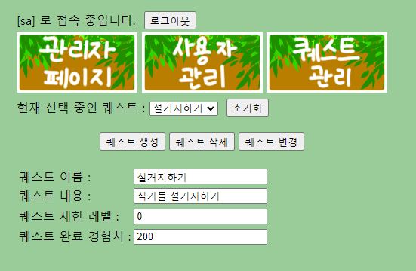
프로젝트 내용
Quest_ManagerPage 퀘스트 관리 페이지

Slide 19
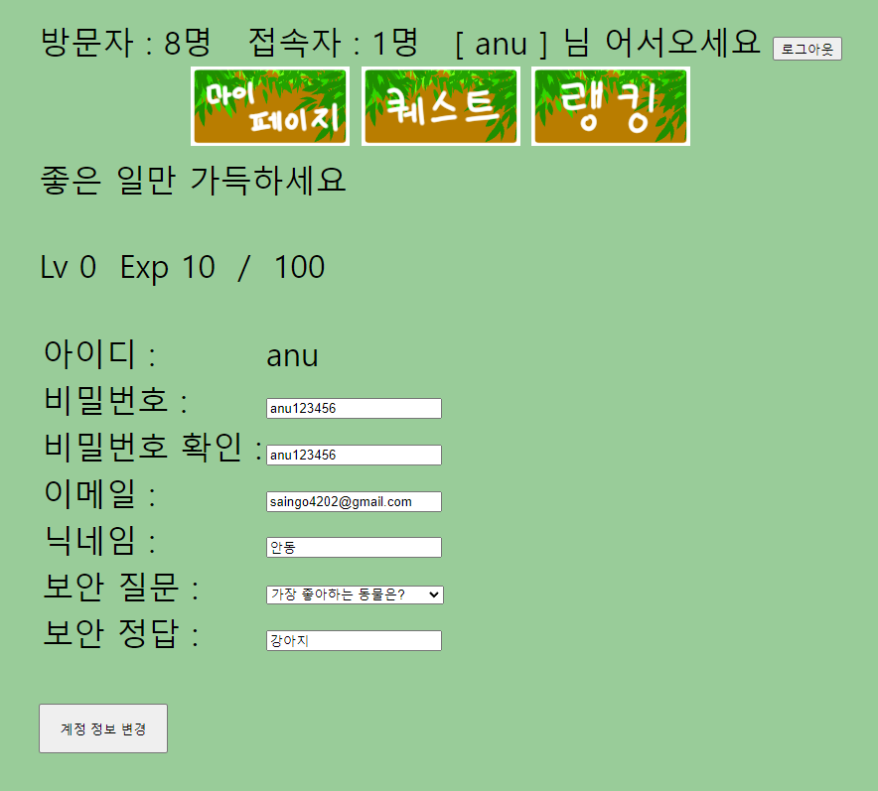
프로젝트 내용
MyPage_UserPage 접속한 사용자 관리 페이지

Slide 20
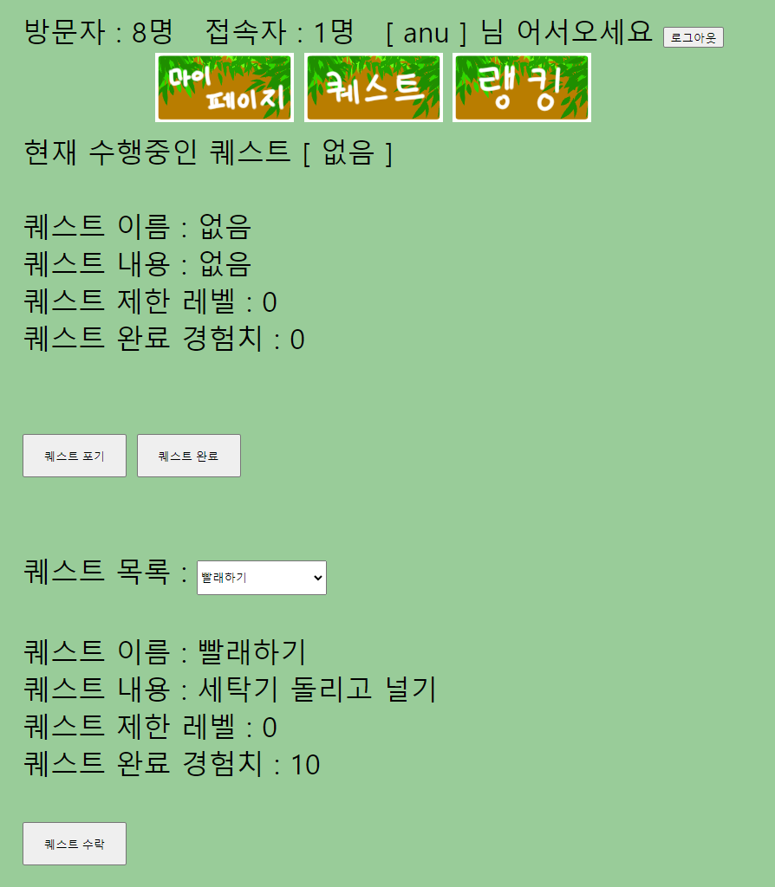
프로젝트 내용
Quest_UserPage 사용자의 퀘스트 페이지

Slide 21
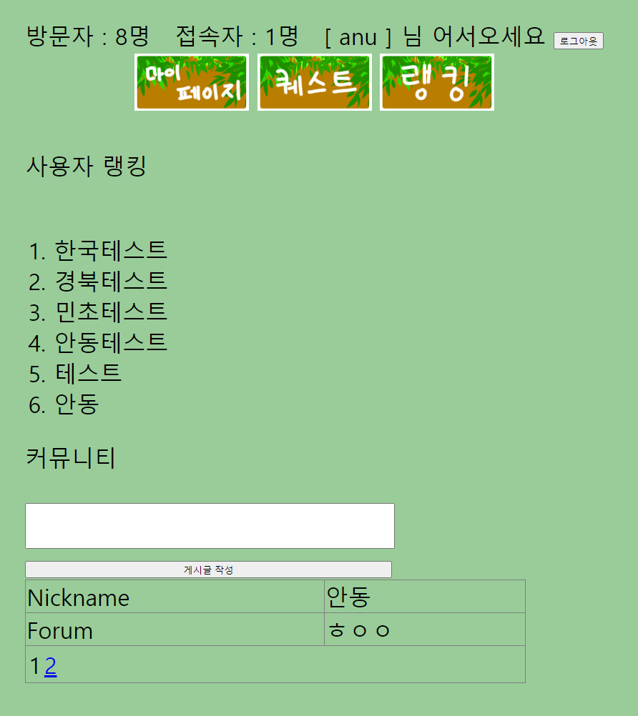
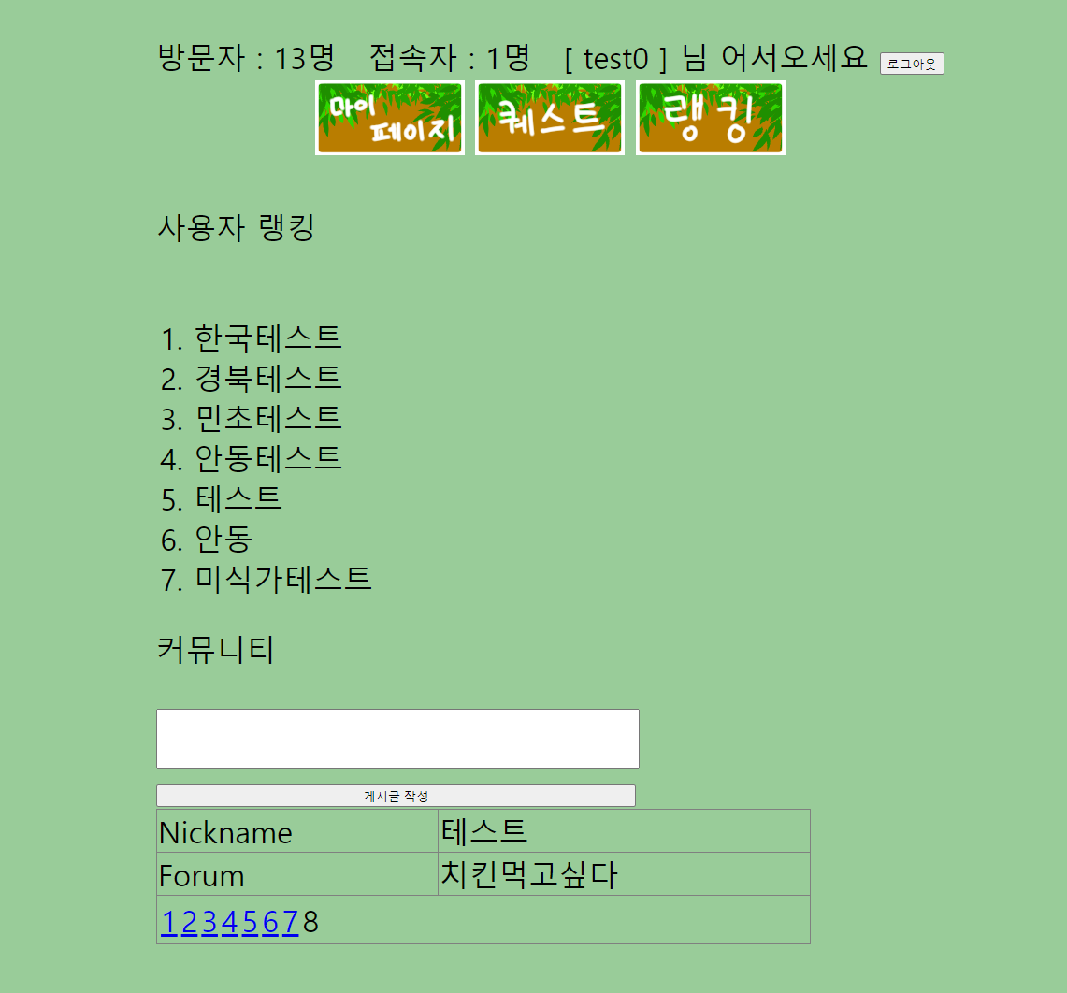
프로젝트 내용
Ranking_UserPage 사용자 전체 랭킹 및 커뮤니티 페이지

Slide 22
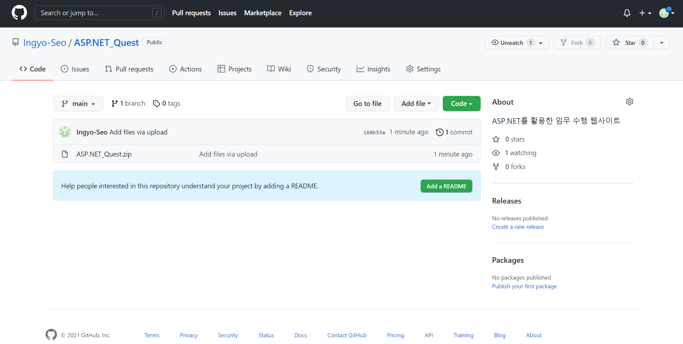
프로젝트 산출물
https://github.com/Ingyo-Seo/ASP.NET_Quest.git

Slide 23
감사합니다.

